Slide 1
Presentación Portafolio Titulo
“Hydra”
Ingeniería Informática
Escuela de Informática y Telecomunicaciones
Sede Puente Alto
2026

Slide 2
Luis Jofre Aguirre
  jefe de proyecto
  Desarrollo de la aplicación móvil y módulos administrativos
INTEGRANTES DEL PROYECTO
Francisco Carrasco
  QA
  Desarrollo de app de escritorio
Benjamin Contreras
  DBA
  Creador de base de datos

Slide 3
Descripción del Proyecto
Problemática
Existe una falta de un sistema integrado para el seguimiento continuo de pacientes que han sufrido la pérdida de una mano y usan prótesis. La información de salud y ubicación está distribuida, lo que dificulta la comunicación rápida entre médicos, cuidadores y familiares ante emergencias o dolores fantasmas.
Propuesta de solución
Un ecosistema tecnológico integrado por una prótesis de mano conectada a una aplicación móvil, una web y una de escritorio. Esto permitirá centralizar la información clínica, gestionar procesos administrativos y proporcionar monitoreo en tiempo real.

Slide 4
Objetivo General
Desarrollar un sistema integral de monitoreo y gestión de pacientes con prótesis de mano que centralice información clínica y administrativa para facilitar la comunicación entre los actores involucrados.
Objetivos Específicos
Implementar monitoreo en tiempo real y geolocalización del paciente.
Desarrollar perfiles de usuario con permisos específicos (médicos, cuidadores, familiares, etc.).
Digitalizar los procesos de emisión y aprobación de recetas médicas y solicitudes de prótesis.

Slide 5
Alcances
Que hace el Sistema:
Autenticación de usuarios por roles.
Monitoreo de BPM (pulsaciones), batería de la prótesis y geolocalización.
Generación de alertas clínicas y activación de emergencias.
Gestión de citas, exámenes y perfiles clínicos.
Qué no hace:
El sistema no fabrica la prótesis física ni diagnostica de forma autónoma sin un médico

Slide 6
Usuarios
Paciente: Interactúa con la app móvil para monitoreo y alertas.
Médico: Gestiona citas, exámenes, recetas y revisa la evolución.
Cuidador: Supervisa el seguimiento cotidiano de los pacientes asignados.
Administrador: Gestiona usuarios, empleados y el estado financiero.
Autorizador: Aprueba la implementación de prótesis y recetas específicas.
Familiar: Realiza seguimiento de la ubicación y estado del paciente.

Slide 7
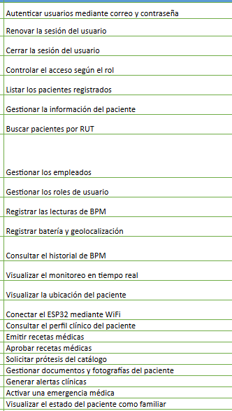
Lista de Requerimientos

Slide 8
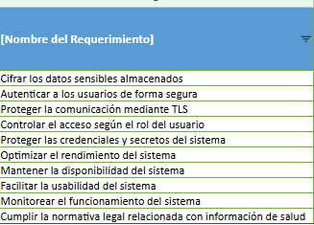
Lista de Requerimientos

Slide 9
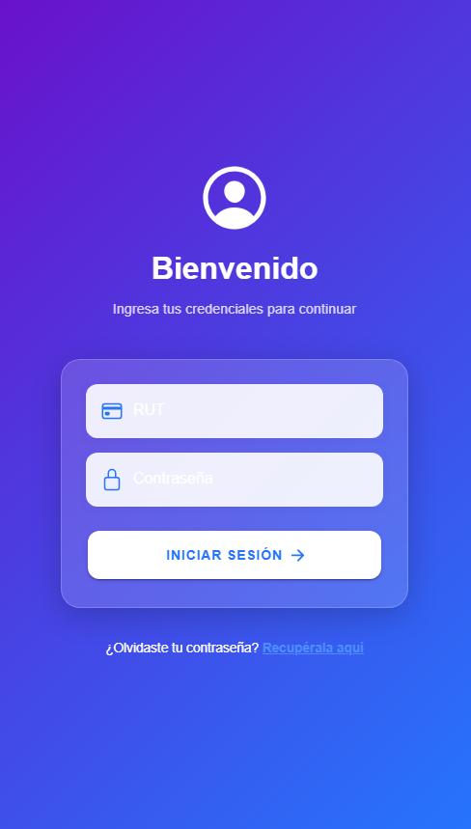
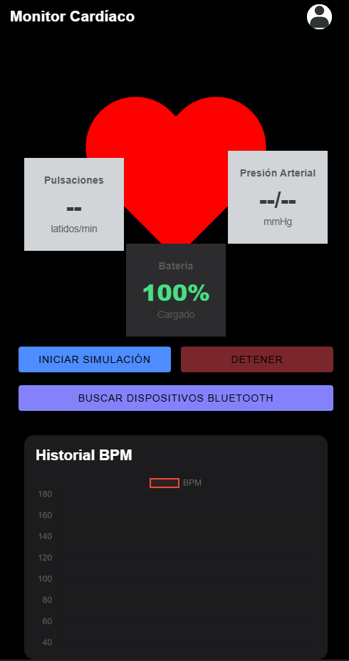
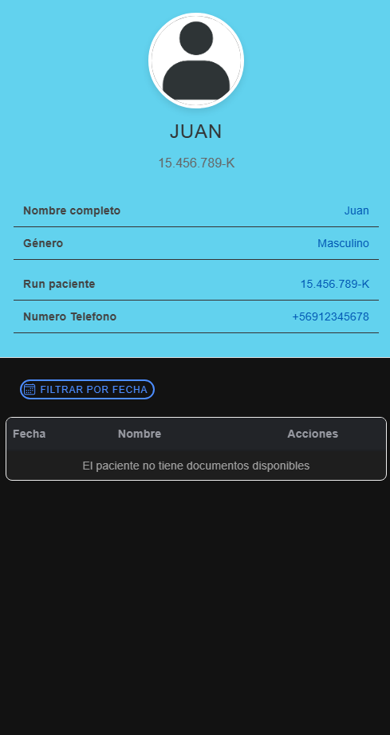
Mockups del paciente

Slide 10
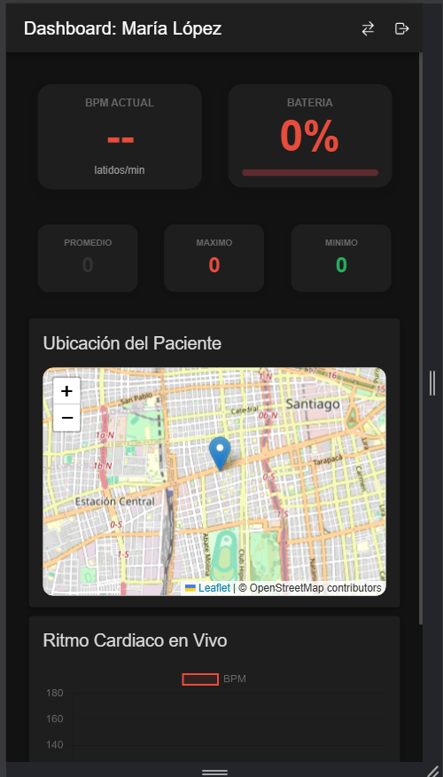
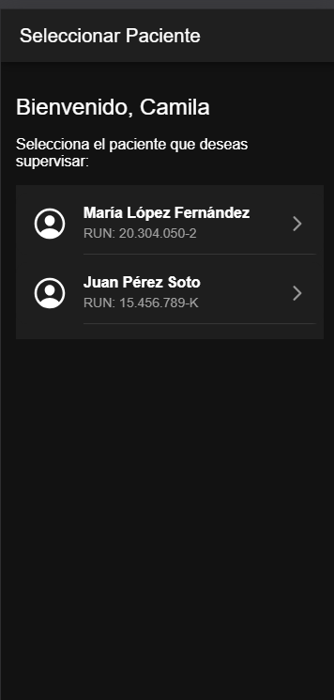
Mockups del familiar

Slide 11
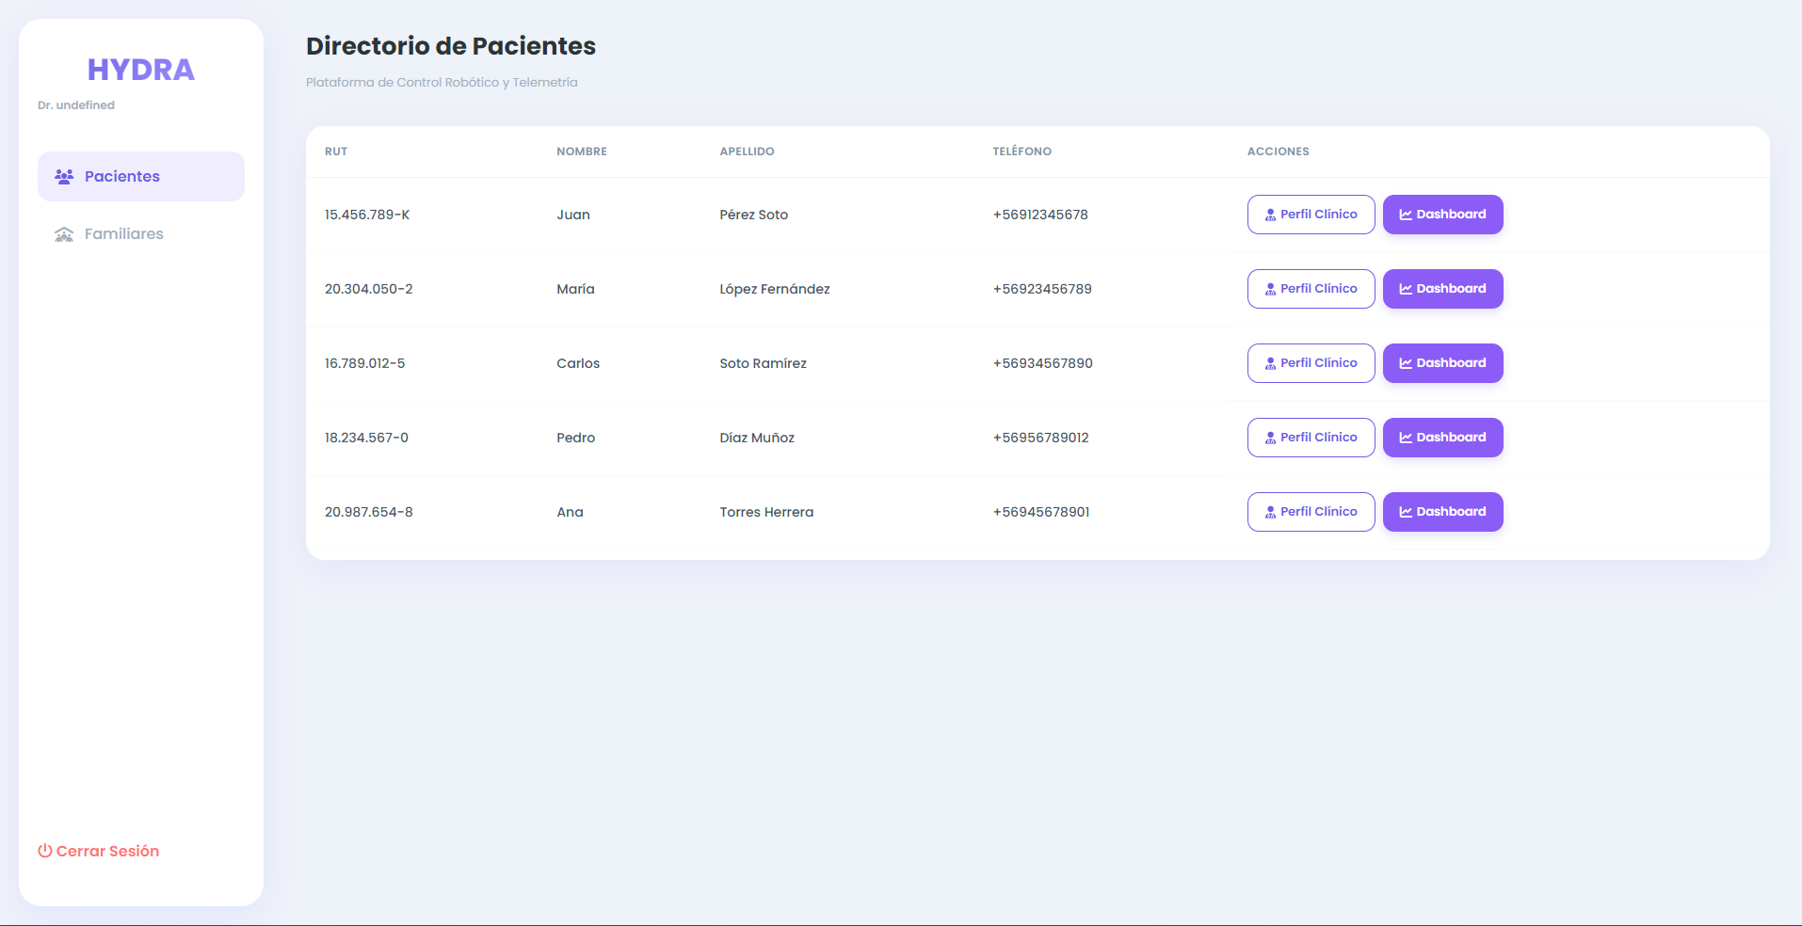
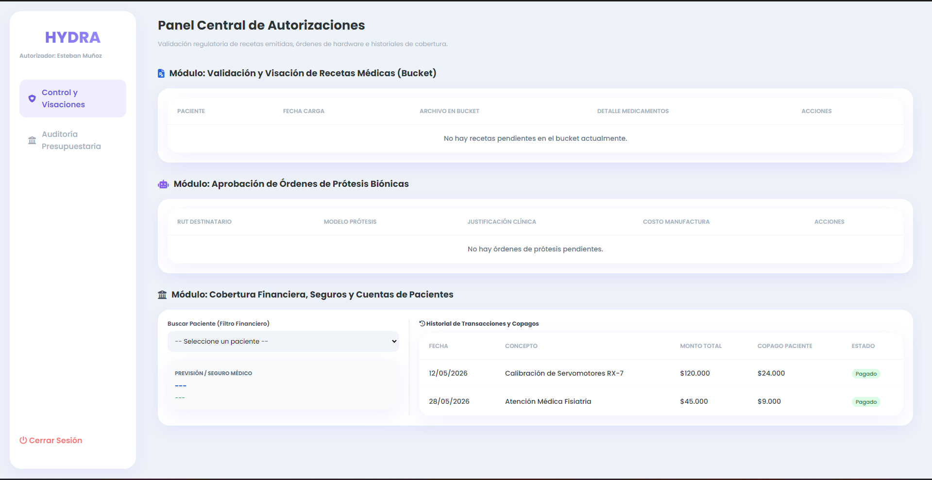
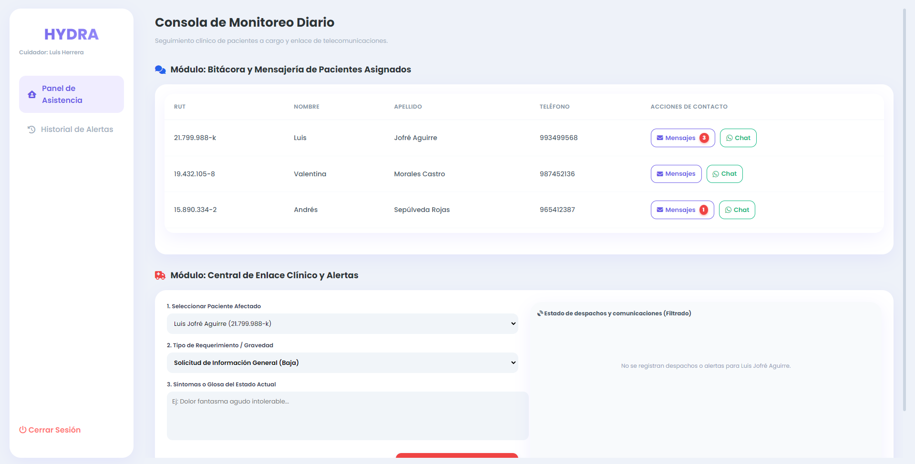
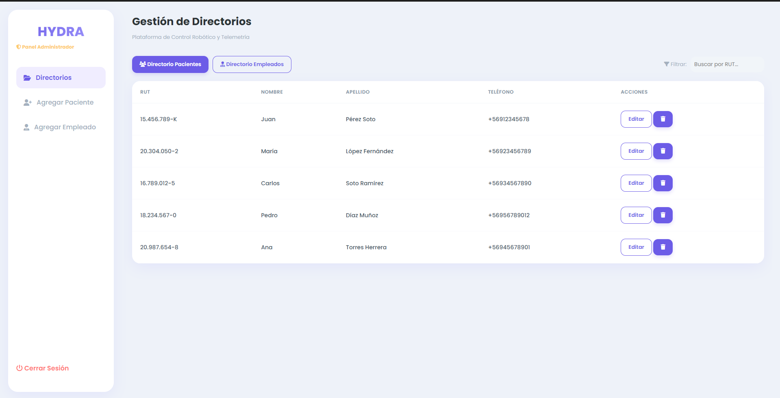
Mockups Web / Escritorio
Vista General Médico
Vista General Autorizador
Vista General Cuidador
Vista General Administrador

Slide 12
Hitos Importantes
Nombre Fase | Fechas
Inicio del Proyecto | 10-08-2026
Requerimientos y Diseño | 04-09-2026
Desarrollo e Integración | 30-10-2026
Pruebas Finales y Entrega | 11-12-2026
Duración Total del Proyecto | 123 días

Slide 13
Costos por Fase
Fase del Proyecto | Costo Estimado (CLP)
Fase de Planificación | $536.946
Fase de Análisis y Diseño | $966.395
Fase de desarrollo | $1.812.495
Fase de Pruebas y QA | $569.725
Fase de Implementación y Cierre | $416.667
Subtotal Horas-Hombre | $4.302.228
Margen de Ganancia (60%) | $2.581.337
PRECIO FINAL ESTIMADO | $6.883.565

Slide 14
Tecnologías del Desarrollo
Ecosistema tecnológico basado en tecnologías modernas, escalables y de código abierto:
Componente | Tecnología | Versión
Plataforma Web | Astro + TypeScript + Chart.js | 6.4.4
App Escritorio | Electron + HTML/CSS/JS + Leaflet | 33.0.0
App Móvil | Ionic + Angular + Capacitor | 8 / 20 / 8
API CRUD | Java + Spring Boot + Maven | 17 / 4.0.4
API Seguridad | Spring Boot + JWT + AWS SDK S3 | 3.3.0
Base de Datos | PostgreSQL (Supabase) | -
Gráficos | Chart.js | 4.5.1
Mapas | Leaflet | 1.9.4
Hardware | ESP32 + Bio-sensores + GPS + BLE/WiFi | -
Despliegue | Render + Cloudflare Pages + Docker | -
Calidad | GitHub Actions (Gitleaks, Trivy, CodeQL, OWASP) | -

Slide 15
Conclusión
Hydra centraliza la información clínica y administrativa de pacientes con prótesis de mano, facilitando la comunicación entre médicos, cuidadores, familiares y autorizadores.
El ecosistema multi-plataforma (móvil, web y escritorio) con integración IoT (ESP32) habilita el monitoreo en tiempo real de BPM, batería y geolocalización.
La seguridad fue un pilar clave: cifrado de datos sensibles, autenticación segura, protocolo TLS y pipeline CI/CD de seguridad (Gitleaks, Trivy, CodeQL y OWASP).
Se desarrolló bajo metodología ágil Scrum en 5 fases, con un presupuesto estimado de $6.883.565 CLP y entrega proyectada para diciembre de 2026.
Líneas futuras: inteligencia artificial para detección temprana de anomalías, nuevos sensores, integración hospitalaria y telemedicina.

